Slide 1
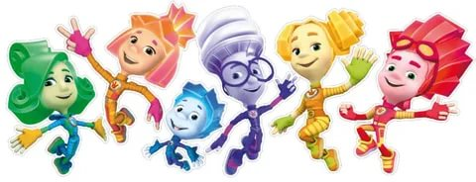
ИННОВАЦИОННЫЙ ПРОЕКТ по формированию предпосылок инженерного мышления детей старшего дошкольного возраста «В инженеры б я пошел – пусть меня научат»
МУНИЦИПАЛЬНОЕ ОБРАЗОВАНИЕ ТАЗОВСКИЙ РАЙОН
муниципальное бюджетное дошкольное образовательное учреждение детский сад «Солнышко»
ул. Пристанская 47, п. Тазовский, Ямало-Ненецкий автономный округ, 629350 Тел. (34940)2-43-87, 2-17-92 кhoroshev1969@ mail.ru
Подготовила: Филиппова Ольга Александровна
п.Тазовский 2020 г.

Slide 2
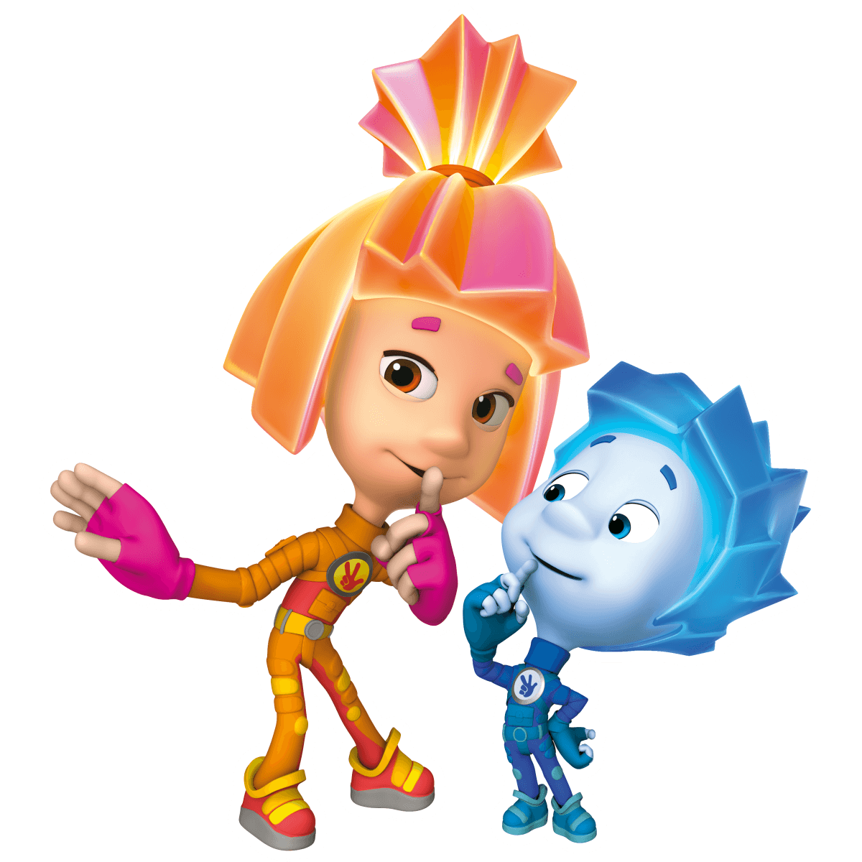
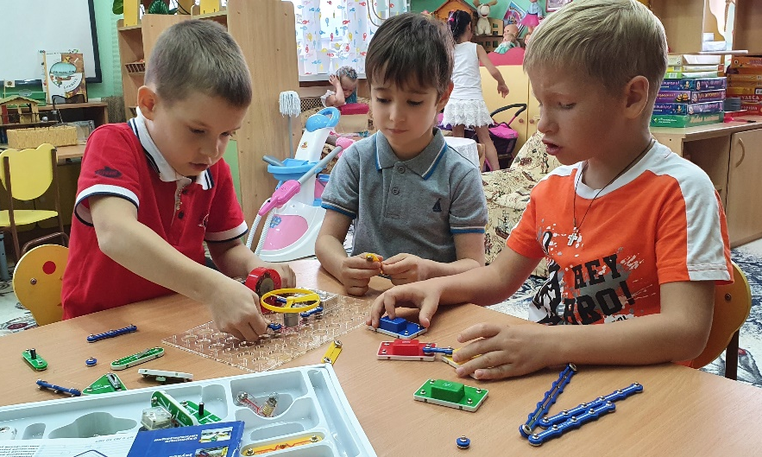
Понятие «инженер» зародилось в Италии в средние века. Талантливым инженером можно назвать известного итальянского художника Леонардо да Винчи. Он является автором множества технических открытий и идей. Именно такими мы хотели-бы видеть наших детей в будущем!

Slide 3
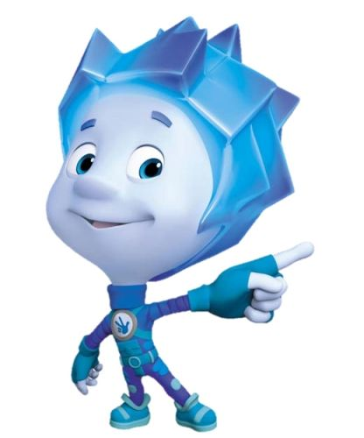
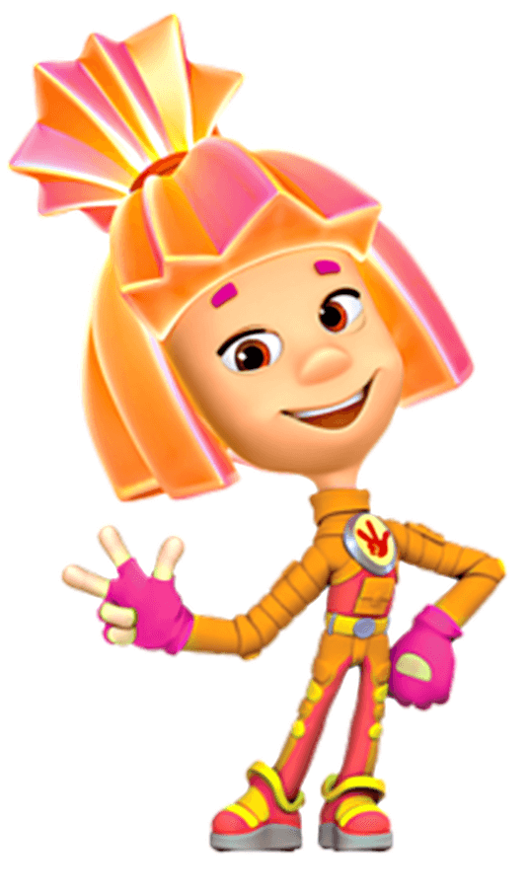
Топ 5 востребованных профессий в России
1. IT- Специалист
2.Инженер
3. Педагог
4. Юрист
5. Медик

Slide 4
Актуальность проекта:
Многие современные профессии требуют от человека творческий подход и решение профессиональных задач. Инженерные профессии называют одними из самых востребованных в будущем. Подготовка инженерных кадров, квалификация которых отвечает сегодняшним и перспективным потребностям промышленных предприятий страны является важной государственной задачей. Поскольку интерес к техническому творчеству наиболее ярко выражен у детей, то начинать готовить будущих инженеров необходимо уже с детского сада. Ребенок должен получать представление о начальном моделировании и конструировании, как о части научно-технического творчества с раннего детства. Основы моделирования и конструирования должны естественным образом включаться в процесс развития ребенка так же, как и изучение формы, цвета и размера
Острая нехватка специалистов в данном направлении наблюдается уже сейчас
Проект планируется осуществлять на территории Тазовского района, где находится большое количество предприятий агропромышленного и топливно- энергетического комплекса.
Через 20 лет этим предприятиям потребуются новые высококвалифицированные, современные специалисты -инженеры.

Slide 5
Гипотеза
Я предполагаю, что создание системы элементарно-исследовательских, научно-технических мероприятий повысит мотивацию детей к изобретательской и исследовательской деятельности. А внедрение новых интерактивных технологий в подготовке воспитанников к адекватной интеграции во взрослую жизнь, обусловливает создание новой системы ранней профориентации воспитанников.
Цель проекта
Развитие познавательных и конструктивных способностей, через знакомство с инженерными профессиями, направленных на раннюю профориентацию дошкольников.

Slide 6
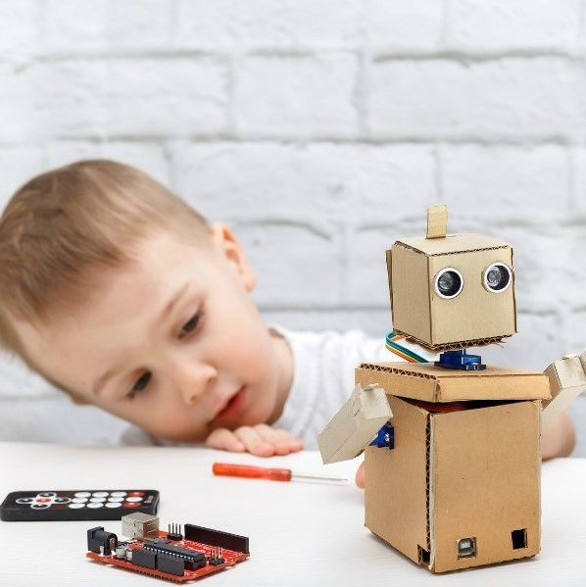
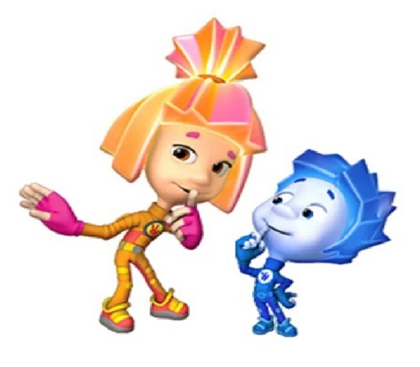
Личные качества, которыми должен обладать инженер:
ответственность
пространственное воображение
усидчивость
аккуратность
креативность
инициативность
целеустремленность
задатки изобретателя

Slide 7
Начинаем растить инженера в детском саду!
Создание среды, в которой дети смогут проявить свою инициативу, иметь возможность воплощать свои задумку в реальность.
В занятиях: вырабатывать у детей усидчивость и сосредоточенность, интерес к новым открытиям (проведение опытов), стремление довести начатое дело до конца.
Организация работы кружка «Маленькие инженеры»
Виртуальные экскурсии на предприятия района
Экскурсии на предприятия поселка
Нельзя обходить стороной и такой вид детской деятельности как ролевая игра, а так же
Игры на развитие логики
Игры с конструктором
Головоломки
Работа с родителями
Встречи с интересными людьми
Конкурс «Лучшее семейное изобретение будущего»

Slide 8
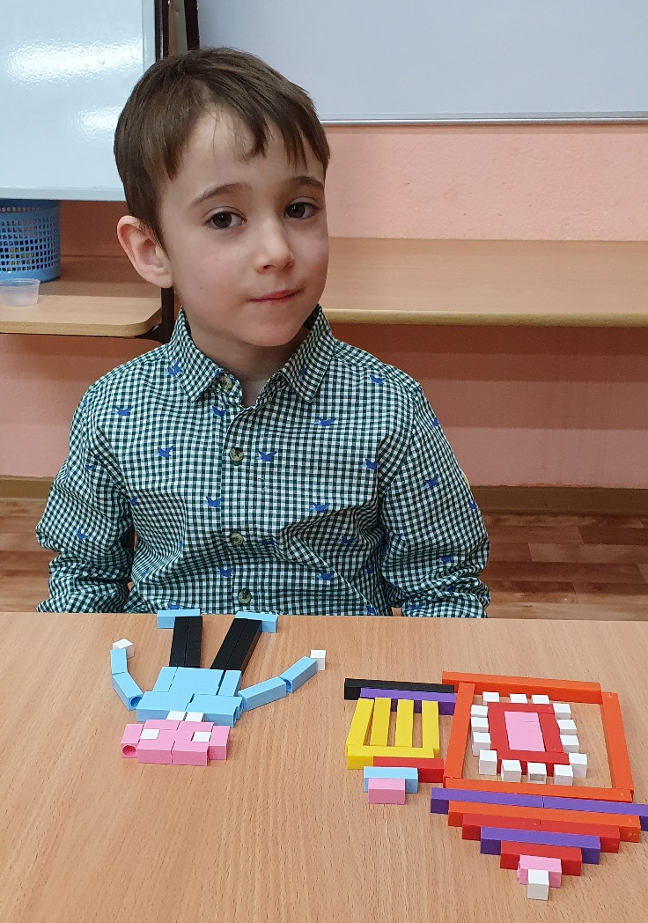
Реализуя проект, мы подводим детей к пониманию, что любая профессия имеет свой результат труда. Любой труд заслуживает уважения и благодарности. Полученные знаний детей о труде взрослых предполагают знакомство дошкольников с той или иной профессией с детства, чтобы не терялась такая профессии как инженер или передавалась по поколению и выросли новые талантливые инженеры.
Но куда же мне идти, как профессию найти???
Я, друзья, усвоил четко: инженером быть почетно! Нет работы в мире лучше!
Тебя уже сейчас работа важная ждет:
В инженеры я пойду. Пусть меня научат!!!!

Slide 9
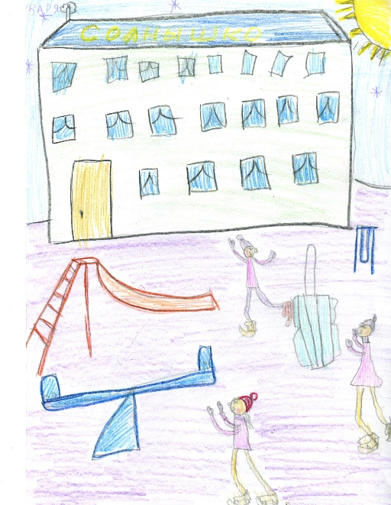
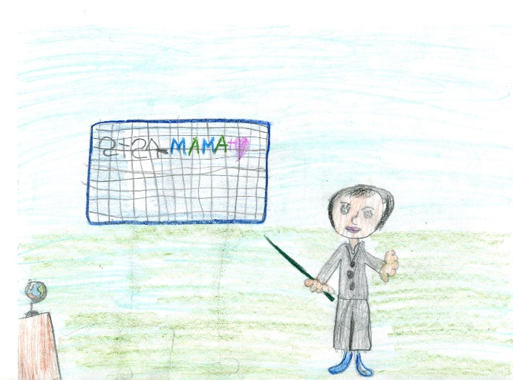
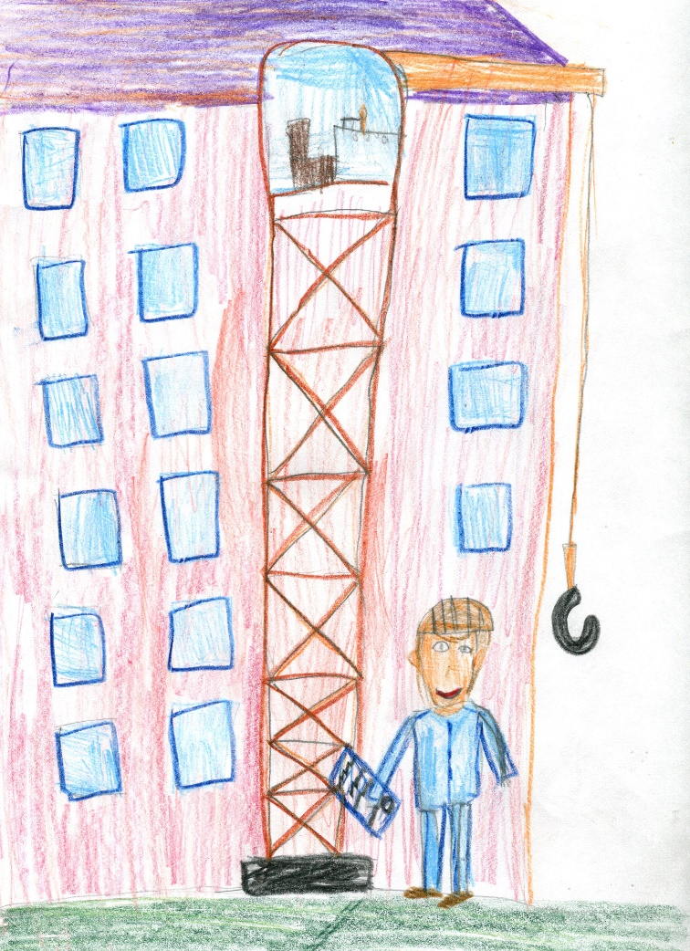
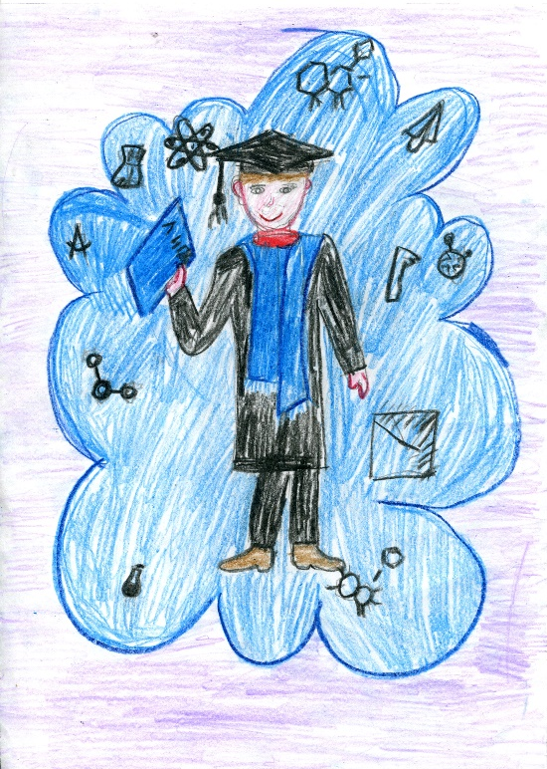
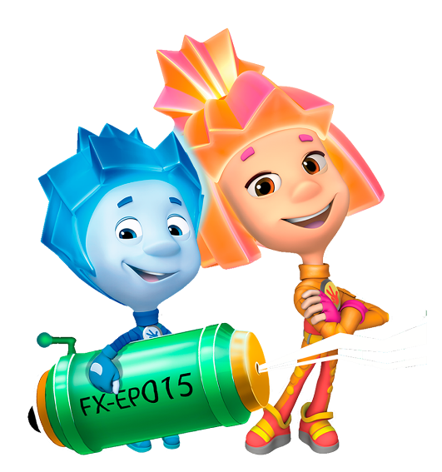
Школа
А после в школе ты науки изучаешь, решаешь, думаешь, изобретаешь.
Я – инженер!
Умный
Фантазер
Знаю
математику
Умею
чертить
Детский сад
Ты ходишь в детский сад, ты учишься, растешь
Чтобы инженером стать
Надо очень много знать.
Вот проект моста, станка,
Начерчу его пока.
Много книг перечитаю,
думаю, изобретаю.
Знаю физику и
химию
Здоровый
сильный,
занимаюсь спортом
Закончишь школу в институт пойдешь учиться, освоишь инженера дело.
Университет

